Slide 1
Kantonsratswahlen 2023 – Listen und Kandidierende
Dr. Peter Moser

Slide 2
Die Listen…
Listennummer | Listenbezeichnung | Kurzbezeichnung
1 | SVP Schweizerische Volkspartei | SVP
2 | SP – Sozialdemokratische Partei | SP
3 | FDP.Die Liberalen | FDP
4 | Grünliberale – GLP | GLP
5 | GRÜNE | GRÜNE
6 | Die Mitte | Die Mitte
7 | Evangelische Volkspartei (EVP) | EVP
8 | AL – Alternative Liste | AL
9 | EDU Eidgenössisch-Demokratische Union | EDU
10 | Aufrecht / Freie Liste (AuFL) | AuFL
11 | Partei der Arbeit (PdA) | PdA
12 | Ja zu einem Wachstumsstopp | Stopp
13 | SansPapiersPolitiques | SaPaPo

Slide 3
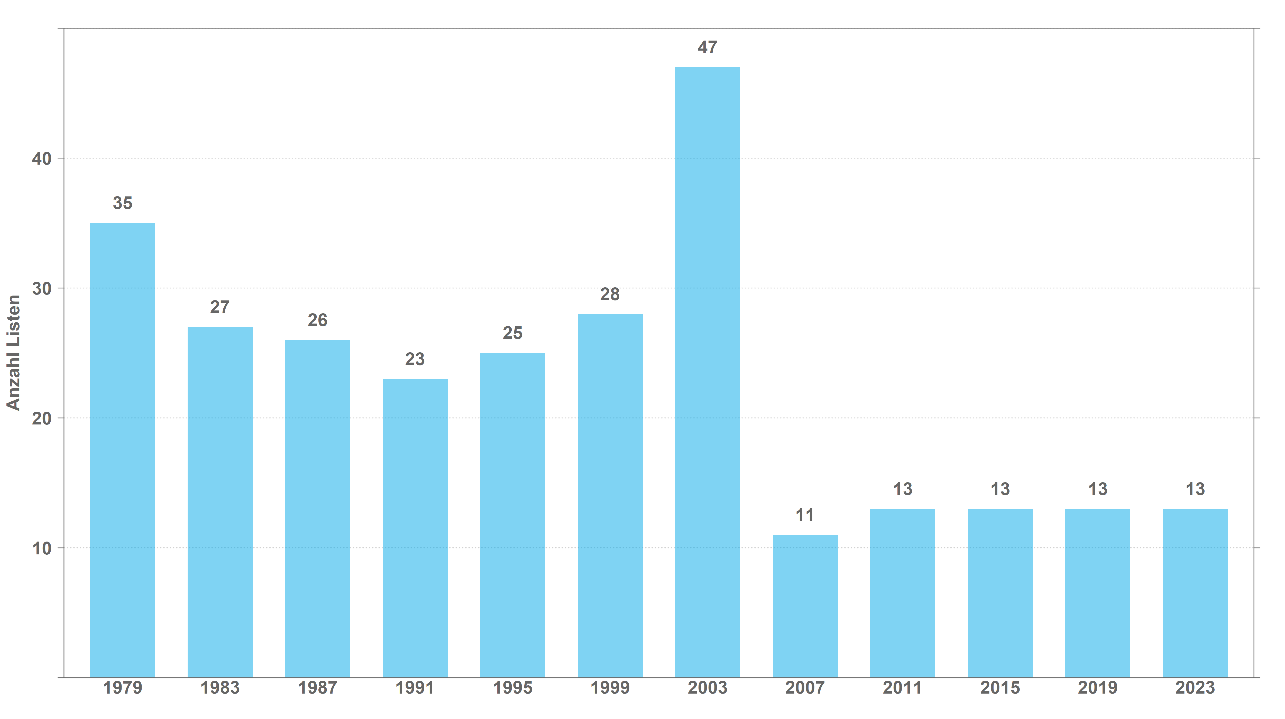
Anzahl Listen 1979-2023
Notes:
Ok.

Slide 4
Die Listen in den Wahlkreisen
 | SVP | SP | FDP | GLP | Grüne | Die Mitte | EVP | AL | EDU | AuFL | PdA | Stopp | SaPaPo
I: Stadt Zürich, Kreis 1+2 | 5 | 5 | 5 | 5 | 5 | 5 | 5 | 5 | 2 | 5 | 2 | 0 | 0
II: Stadt Zürich, Kreis 3+9 | 12 | 12 | 12 | 12 | 12 | 12 | 12 | 12 | 2 | 12 | 6 | 0 | 1
III: Stadt Zürich, Kreis 4+5 | 5 | 5 | 5 | 5 | 5 | 5 | 5 | 5 | 2 | 5 | 3 | 0 | 0
IV: Stadt Zürich, Kreis 6+10 | 8 | 8 | 8 | 8 | 8 | 8 | 8 | 8 | 2 | 8 | 4 | 0 | 0
V: Stadt Zürich, Kreis 7+8 | 6 | 6 | 6 | 6 | 6 | 6 | 6 | 6 | 2 | 6 | 3 | 0 | 0
VI: Stadt Zürich, Kreis 11+12 | 12 | 12 | 12 | 12 | 12 | 12 | 12 | 12 | 3 | 12 | 5 | 0 | 0
VII: Bezirk Dietikon | 11 | 11 | 11 | 11 | 11 | 11 | 11 | 6 | 11 | 3 | 0 | 1 | 0
VIII: Bezirk Affoltern | 7 | 7 | 7 | 7 | 7 | 7 | 7 | 5 | 6 | 6 | 0 | 0 | 0
IX: Bezirk Horgen | 15 | 15 | 15 | 15 | 15 | 15 | 15 | 15 | 15 | 9 | 0 | 0 | 0
X: Bezirk Meilen | 12 | 12 | 12 | 12 | 12 | 12 | 12 | 6 | 9 | 6 | 0 | 0 | 0
XI: Bezirk Hinwil | 11 | 11 | 11 | 11 | 11 | 11 | 11 | 11 | 11 | 6 | 0 | 0 | 0
XII: Bezirk Uster | 16 | 16 | 16 | 16 | 16 | 16 | 15 | 9 | 16 | 8 | 0 | 0 | 0
XIII: Bezirk Pfäffikon | 7 | 7 | 7 | 7 | 7 | 7 | 7 | 5 | 7 | 4 | 0 | 0 | 0
XIV: Winterthur-Stadt | 13 | 13 | 13 | 13 | 13 | 13 | 12 | 13 | 8 | 11 | 0 | 0 | 0
XV: Winterthur-Land | 7 | 7 | 7 | 7 | 7 | 7 | 7 | 4 | 4 | 7 | 0 | 0 | 0
XVI: Bezirk Andelfingen | 4 | 4 | 4 | 4 | 4 | 4 | 4 | 2 | 3 | 4 | 0 | 0 | 0
XVII: Bezirk Bülach | 18 | 18 | 18 | 18 | 18 | 18 | 18 | 9 | 18 | 18 | 0 | 0 | 0
XVIII: Bezirk Dielsdorf | 11 | 11 | 11 | 11 | 11 | 11 | 10 | 6 | 11 | 4 | 0 | 0 | 0
Total Kandidaturen | 180 | 180 | 180 | 180 | 180 | 180 | 177 | 139 | 132 | 134 | 23 | 1 | 1

Slide 5
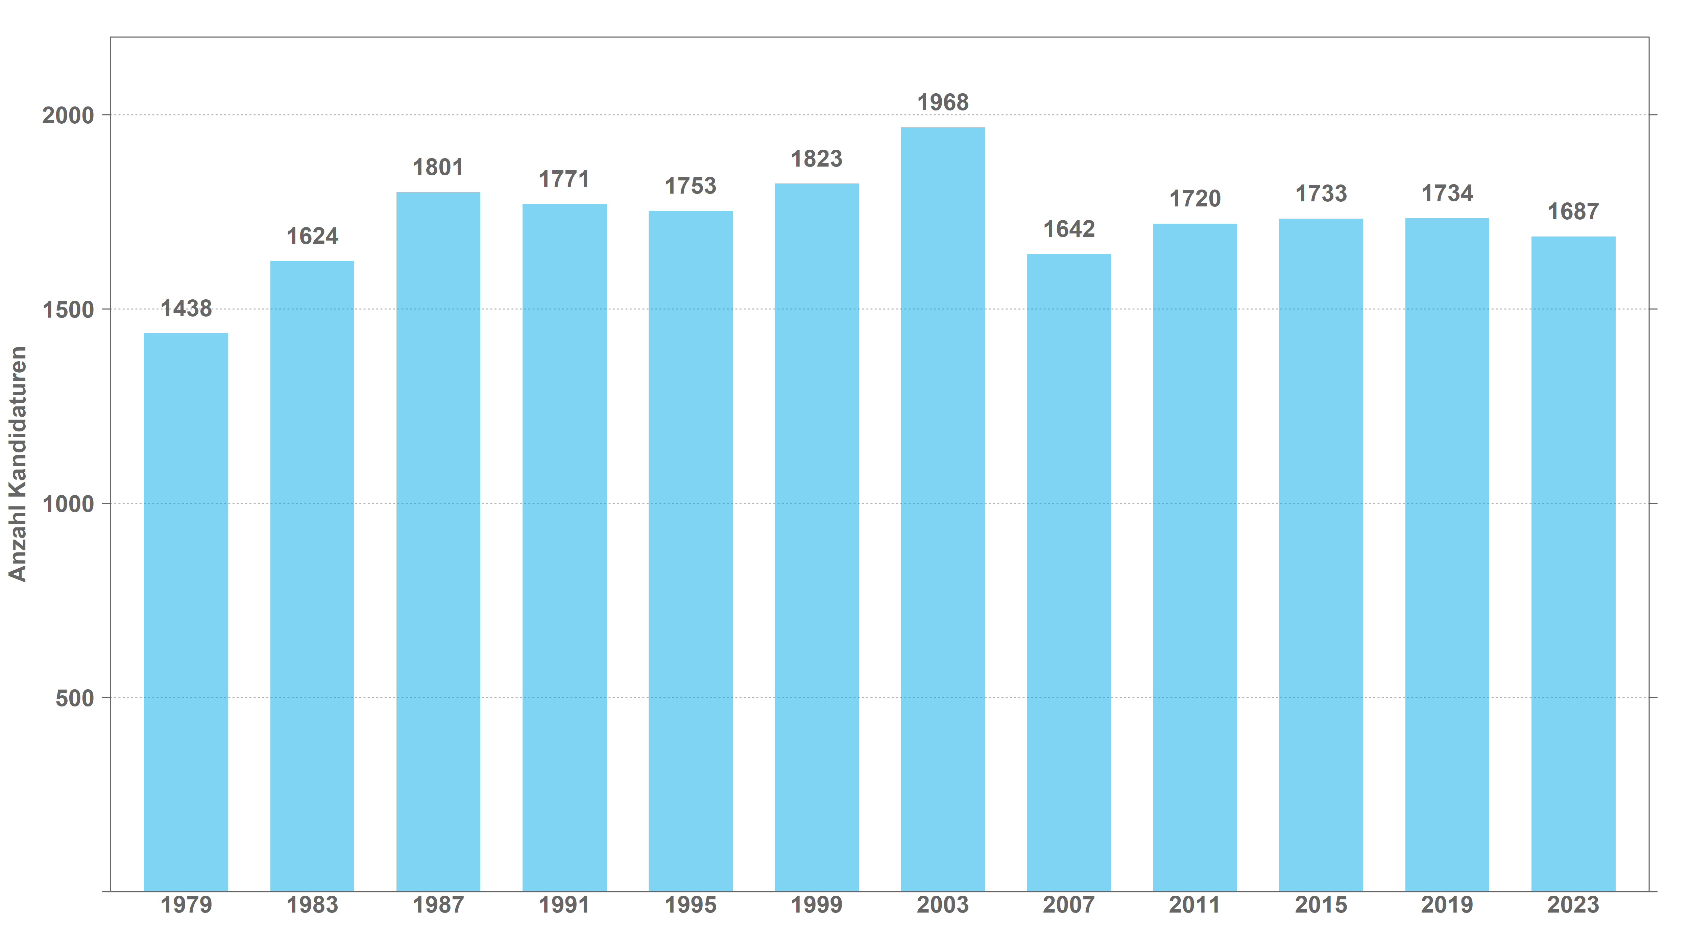
Anzahl Kandidierende 1979-2023
Notes:
Ok.

Slide 6
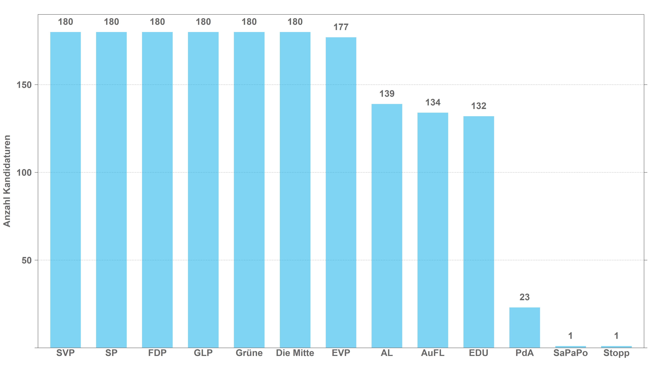
Anzahl Kandidierende nach Liste
Notes:
OK.

Slide 7
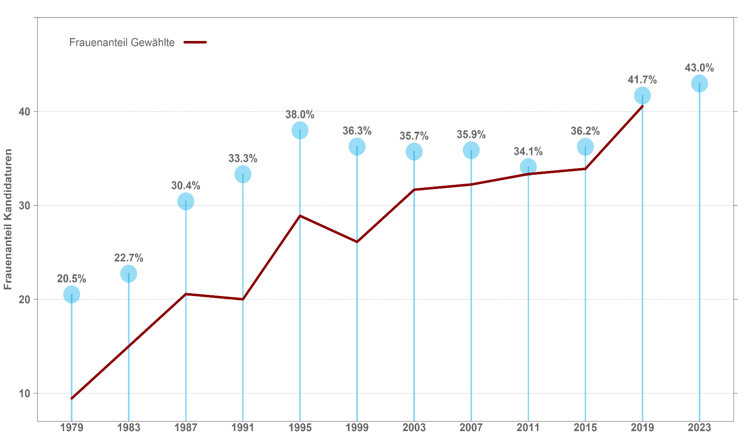
Frauenanteil Kandidaturen 1979-2023
Notes:
OK , gerundet 43% genau 42.98%, seit 2011 entspricht der Frauenanteil bei den Gewählten in etwa demjenigen unter den Kandidaturen und der Gradient ist etwa derselbe

Slide 8
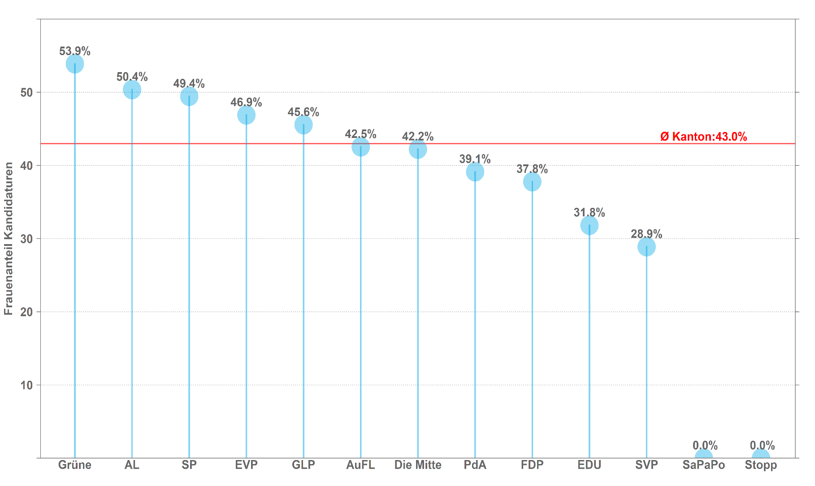
Frauenanteil Listen
Notes:
OK, recht klarer links-rechts gradient, sieht man von Aufrecht freie Liste und der PdA ab, die Ja zu einem Wachstumsstopp und sansPapiers je mit nur einem Kandidaten

Slide 9
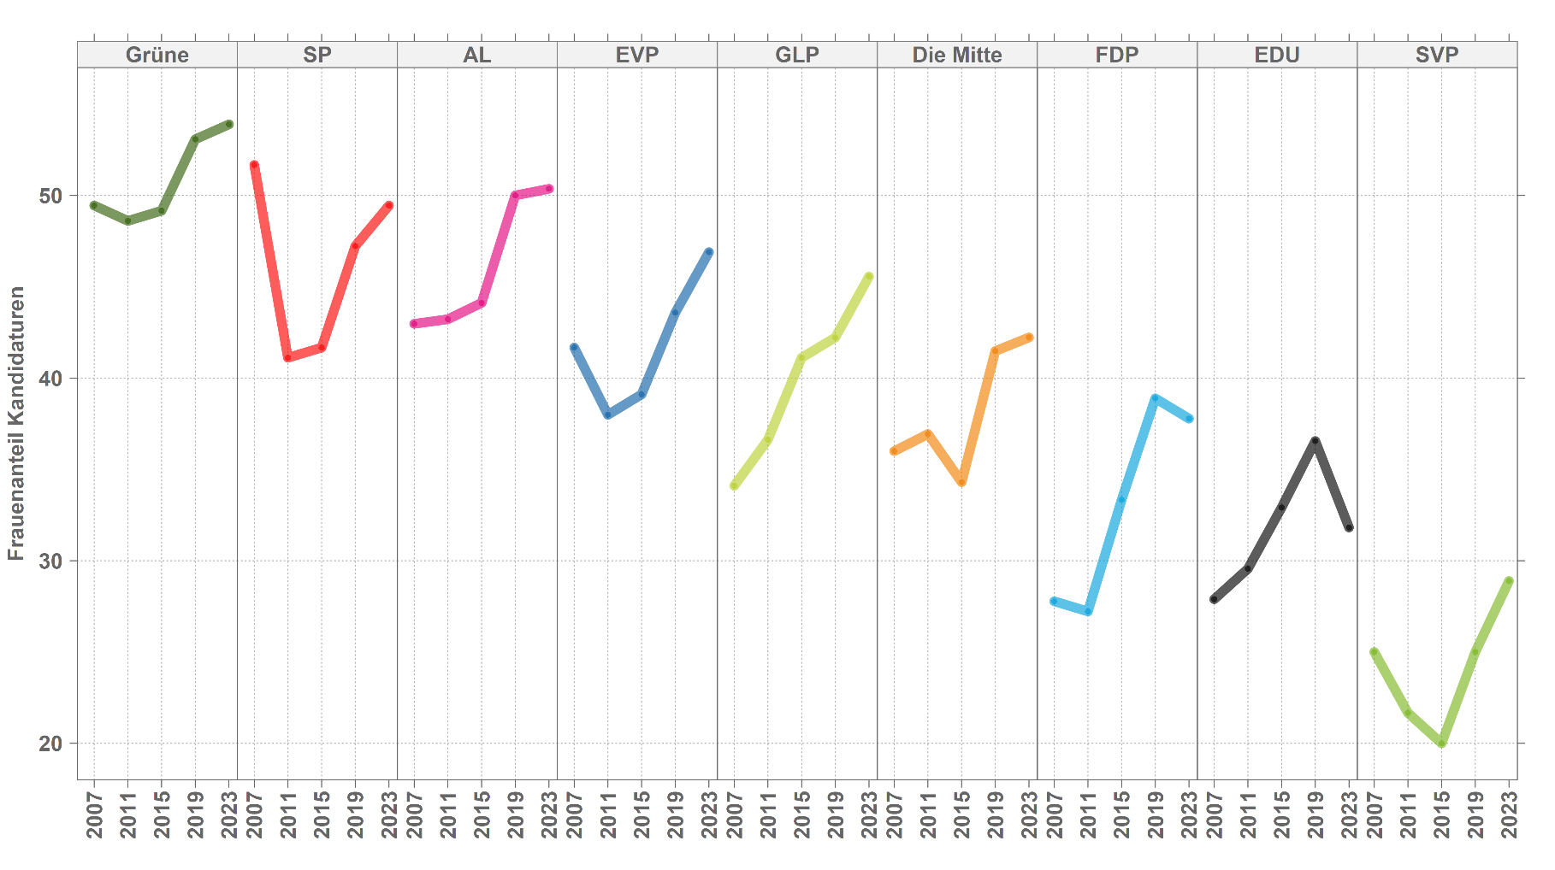
Frauenanteil Parteien 2007-2023
Notes:
Frauenanteil nimmt generell bei allen Parteien langfristig zu, und dieses Jahr bei allen Kantonsratsparteien (ausser der FDP und der EDU). die langfristige Reihenfolge bleibt etwa gleich, und nimmt von links nach rechts tendenziell ab

Slide 10
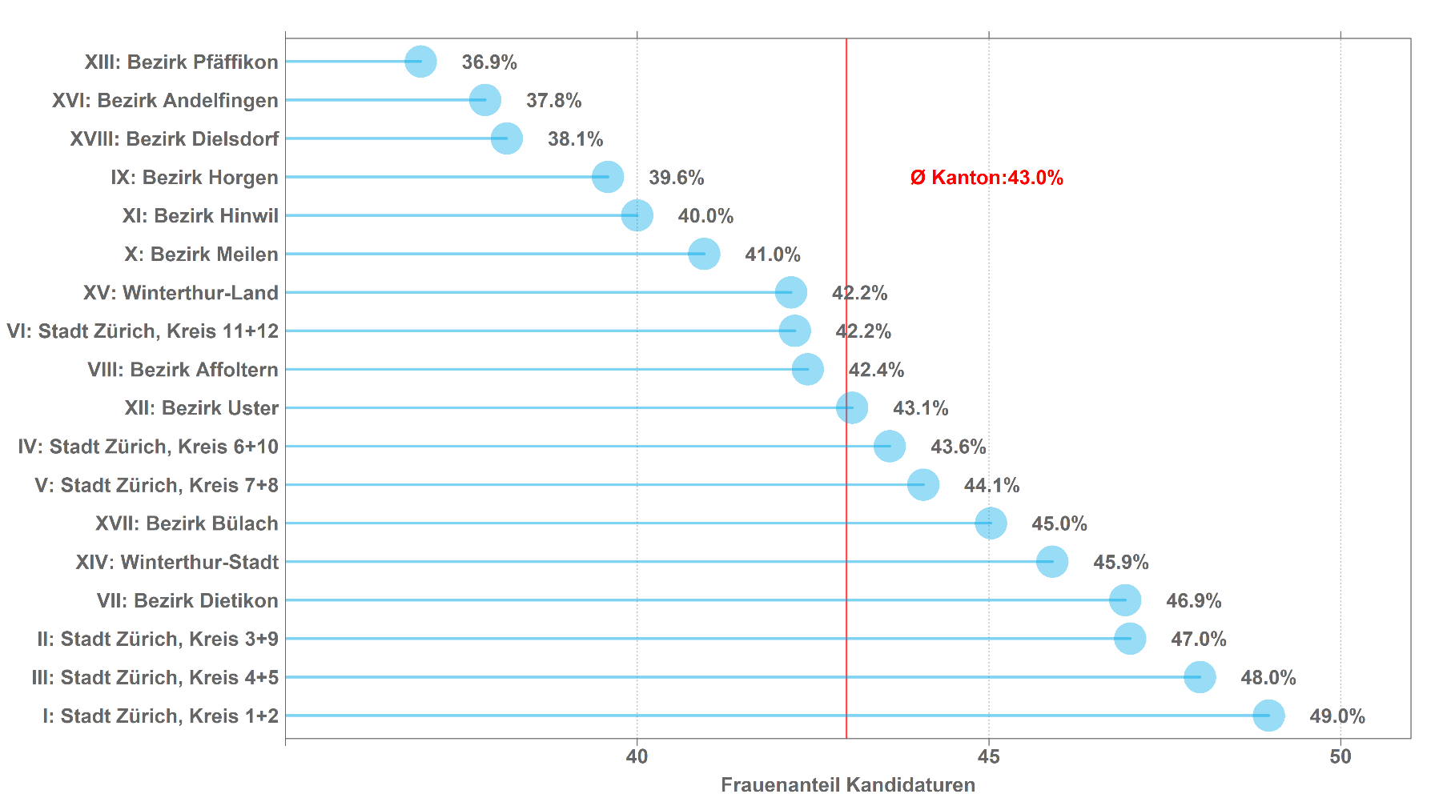
Frauenanteil Wahlkreise
Notes:
OK: Stadtwahlkreise haben eher höhere Frauenanteile (mit ausnahmen allerdings (Kreis 3+9 und 11+12 unter dem Kantonsschnitt)

Slide 11
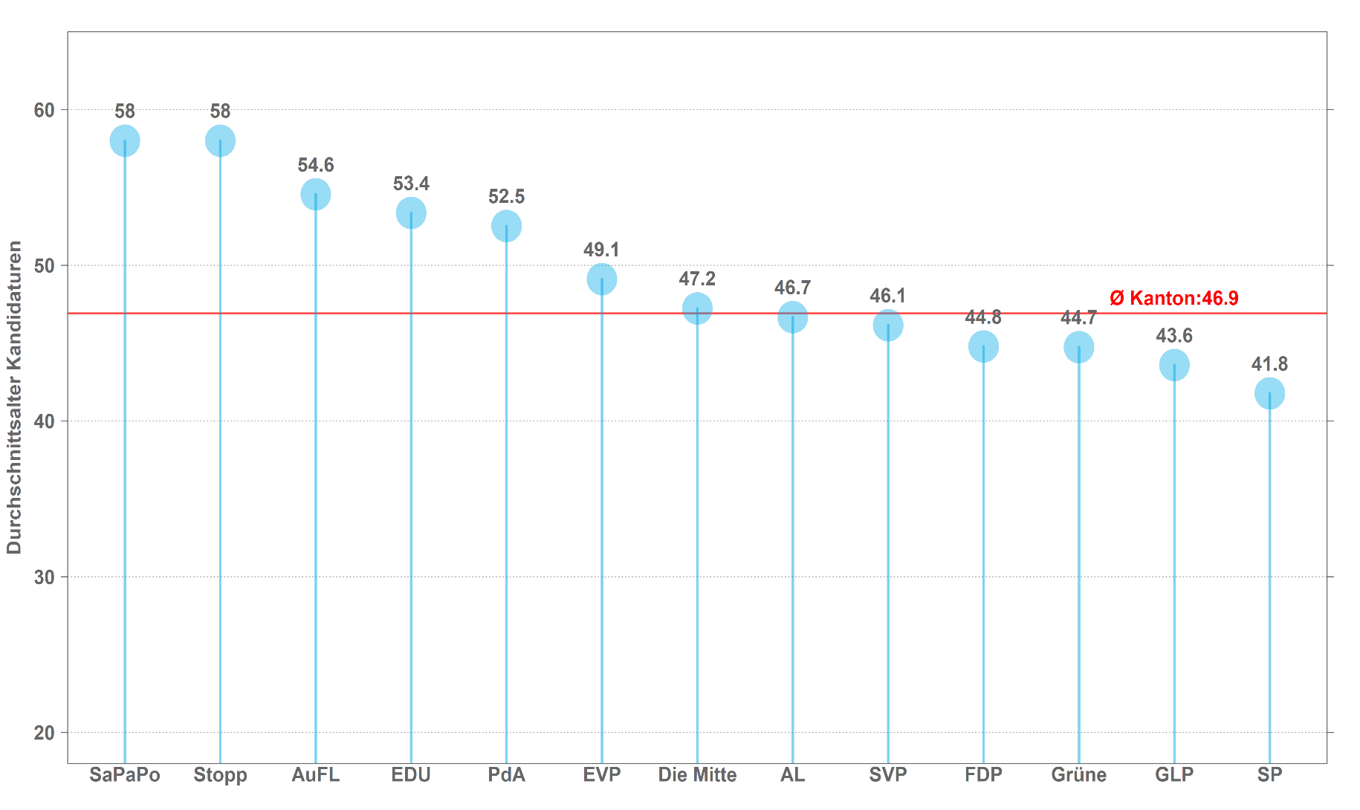
Durchschnittsalter Listen
Notes:
Durschnittsalter diesmal bei etwa 47% Ganz leichte und stetige zunahme seit 2007: etwa ein halbes Jahr alle vier Jahre
2011 2015 2019 2023
45.3 46.0 46.4 46.9

Slide 12
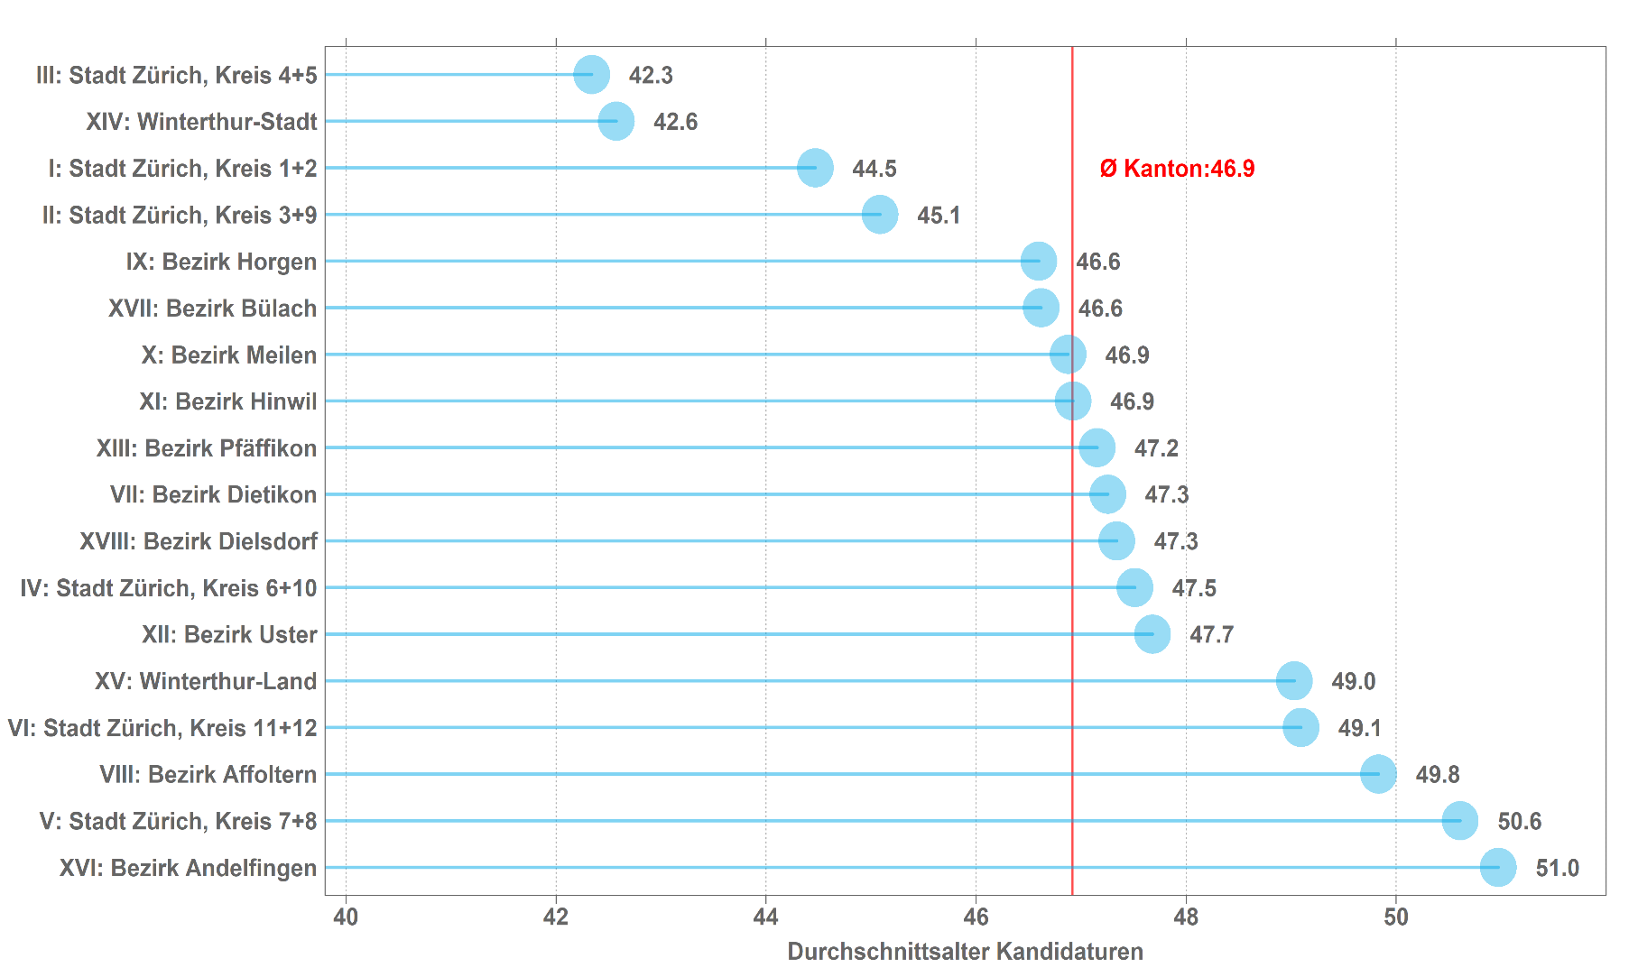
Durchschnittsalter Wahlkreise

Slide 13
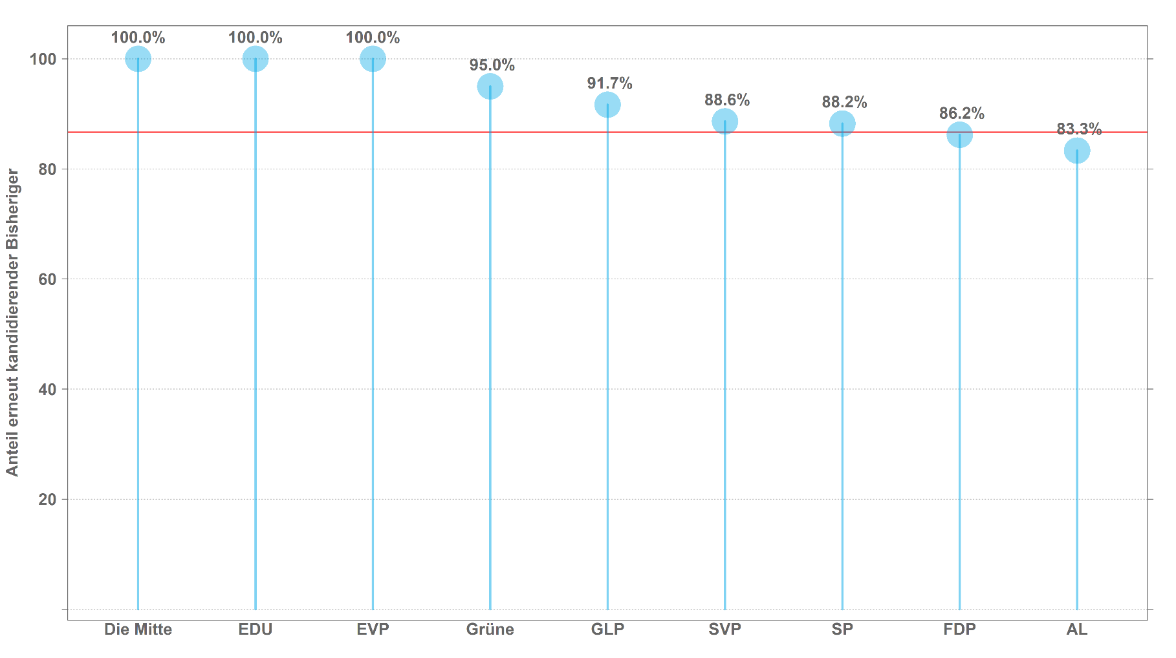
Kandidaturen Bisherige: Listen
Notes:
Die Berechnung beruht auf dem gegenwärtigen Parteistärken im Kantonsrat, es gab ja einige Parteiwechsel. Der Bisherigenanteil ist auch so hoch weil es doch auch recht viele Wechsel unter der Legislatur gibt Ein bisheriger, Hans Urs aus Turbenthal (ehemals Grüne) kandididert für "Aufrecht (freie Liste)"

Slide 14
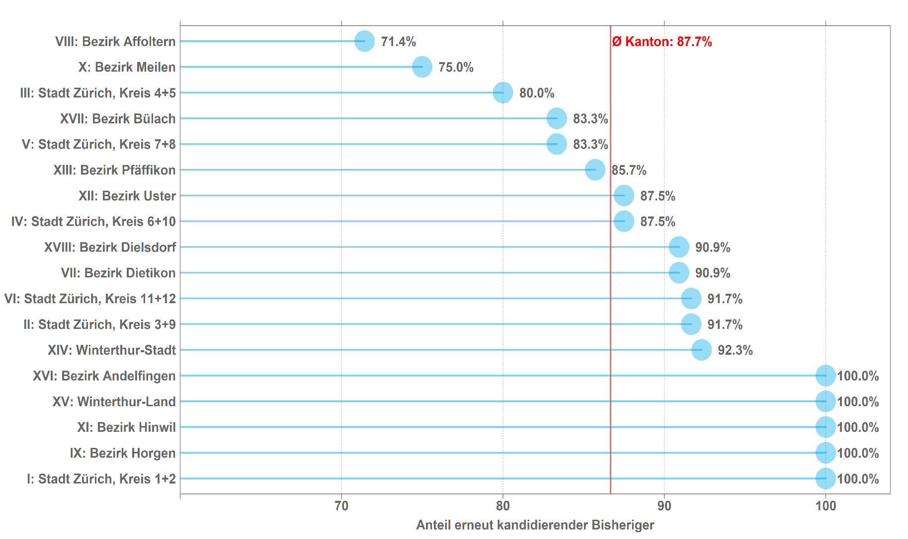
Kandidaturen Bisherige: Wahlkreise

Slide 15
Noch etwas weiss man schon jetzt…
Im Bezirk Andelfingen (WK XVI) bewerben sich 37 Kandidaturen von 10 Listen auf 4 Sitze:
es gibt 998'630 unterschiedliche Möglichkeiten einen Wahlzettel gültig auszufüllen.
Aufeinandergestapelt gäbe das einen Papierturm von etwa 128m Höhe (ziemlich genau der 126m hohe Prime Tower in Zürich)
Im Bezirk Bülach (WK XVII) bewerben sich 171 Kandidaturen auf 10 Listen um 18 Sitze
gibt es 56'336'302'297'650'584'260'268'860 Möglichkeiten eine 26-stellige Zahl.
Die Umrechnung in geläufige Grössen ist bei diesen Dimensionen wenig hilfreich – es geht um Lichtjahre, bzw. Äonen…
Notes:
Noch nicht akualisiert evtl weglassen

Slide 16
Wie geht es weiter mit den Listen für den Kantonsrat?
ab 19. Dezember online auf www.wahlen.zh.ch
Veröffentlichung im Amtsblatt am 23. Dezember 2022

Slide 17
Informationsveranstaltungen zu den Wahlen für Medienschaffende
Erläuterungen zum Webauftritt, zu den Hochrechnungen und zum Wahlverfahren
Datum 1. Februar 2023, 10 Uhr im Medienzentrum; Einladung folgt

